Slide 1


"Análisis de Alojamiento Urbano: Insights de Airbnb en Barcelona, Madrid y Sevilla"
Alberto Torres

Slide 2
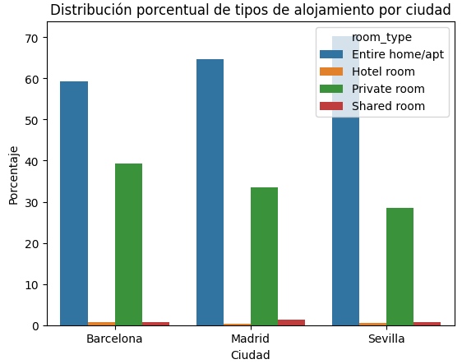

Distribución por tipo de alojamiento
En Barcelona, la mayoría de alojamientos, son pisos o casas enteras, al igual que en Madrid y Sevilla, con una proporción de estas del 60%, 65% y 70% respectivamente.

Slide 3
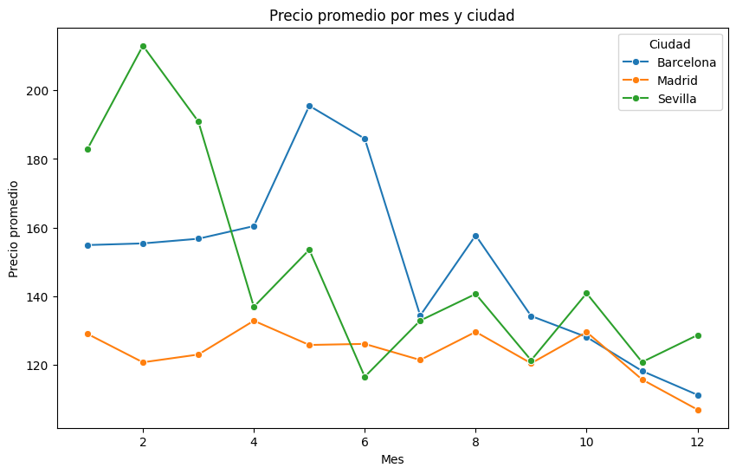

Precio promedio por mes y ciudad
Barcelona tiene un un pico significativo de precios al inicio de Verano.
En Madrid, los precios son más estables a lo largo del año, con pequeñas oscilaciones.
Sevilla presenta una fuerte estacionalidad.

Slide 4
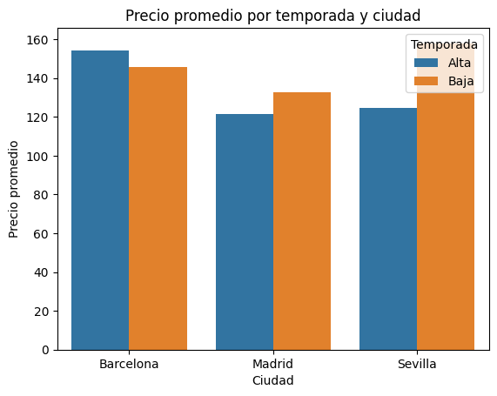

Precio promedio por temporada y ciudad
Barcelona presenta los precios promedio más altos en comparación a Madrid y Sevilla.
La diferencia entre la temporada alta y baja es mínima.
Madrid tiene precios mas bajos, pero hay una mayor diferencia entre la temporada alta y baja.
Sevilla presenta los precios promedio más bajos de las tres ciudades. Además, muestra poca variación estacional, exceptuando abril.

Slide 5
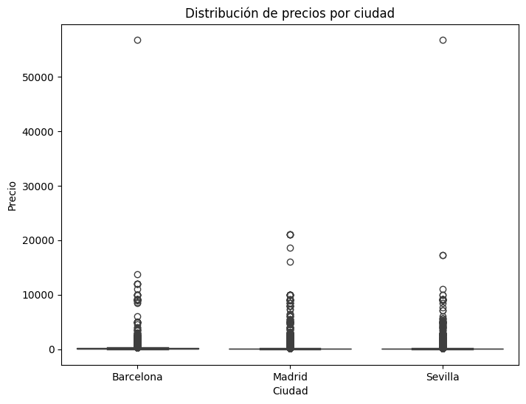

Distribución de precios
Barcelona parece tener los precios más altos en términos de outliers extremos
Madrid tiene menos extremos que Barcelona y Sevilla
Sevilla también presenta valores extremos, pero la distribución general es similar a las otras ciudades.

Slide 6
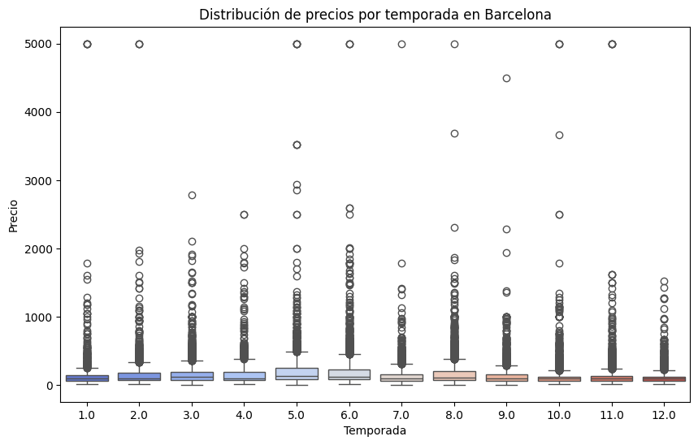

La mayoría de los precios están concentrados en la media, pero existen algunos que sobresalen.
Esto puede ser debido a situaciones especiales o a propiedades de lujo.

Slide 7
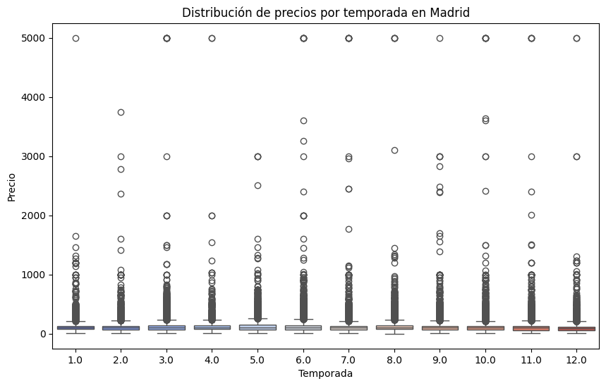

La mediana es de los precios es relativamente estable.
Los últimos meses del año tienen menos dispersión, con precios más atípicos.

Slide 8
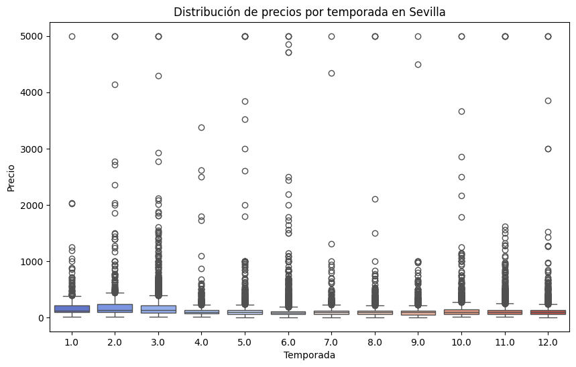

Los precios también presentan outliers muy marcados.
La temporada alta coincide con un numero más elevado de outliers, lo que podría indicar una mayor demanda o situaciones puntuales (Feria de Abril) que incrementen los precios.

Slide 9
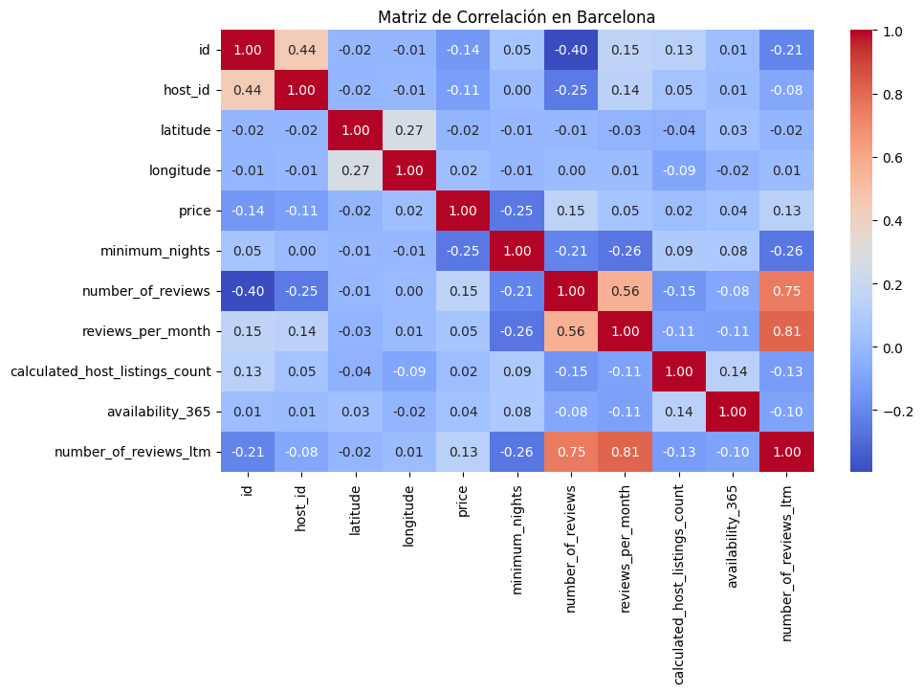

Matrices de correlación de Barcelona, Madrid y Sevilla
La mayor correlación positiva del precio es con el número de reseñas y con reseñas por mes, sugiriendo una ligera relación entre popularidad y precios más altos.
En cuanto, a los recuentos calculados de anuncios por anfitrión tiene una correlación positiva con reseñas por mes, lo cual puede sugerir que hosts con más de una propiedad tienen una mayor actividad.

Slide 10
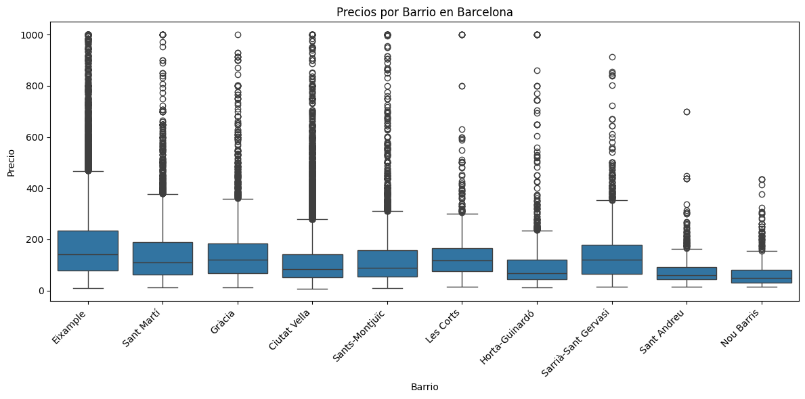
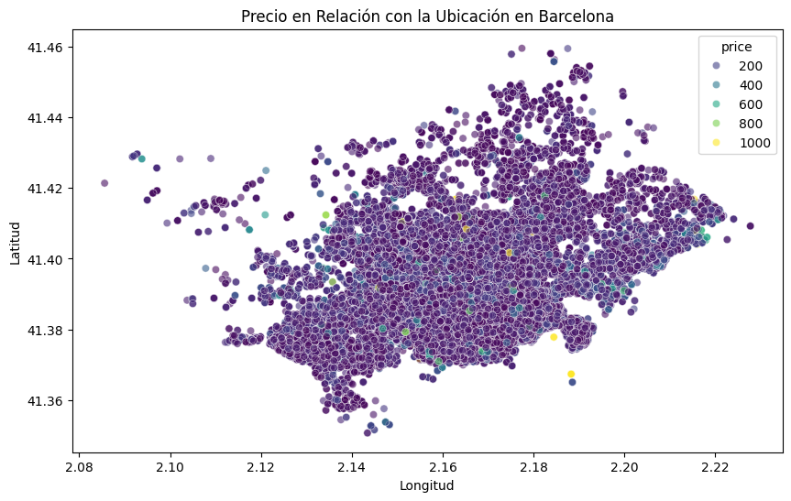

Precios por barrio y ubicación
Algunos de los precios son extremadamente altos en comparación a la media.
Sarrià-Sant Gervarsi parece tener precios más dispersos con varios valores atípicos.
Eixample y Gràcia muestran tendencias similares.
Los precios más altos se concentran especialmente en zonas centrales o estratégicas.

Slide 11
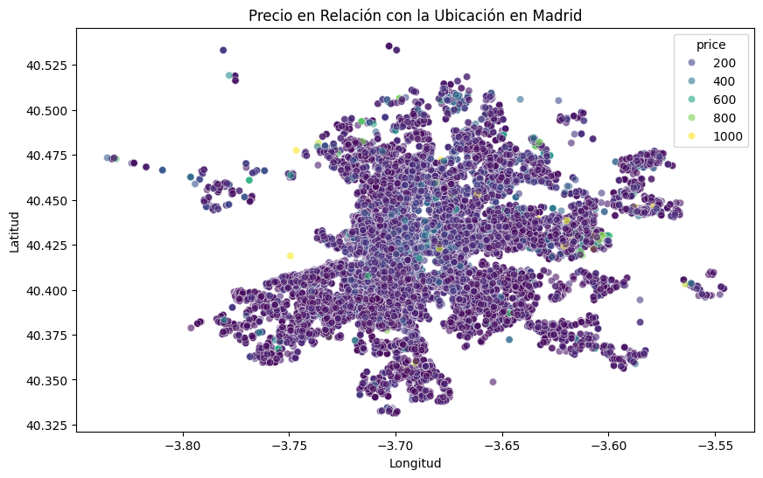
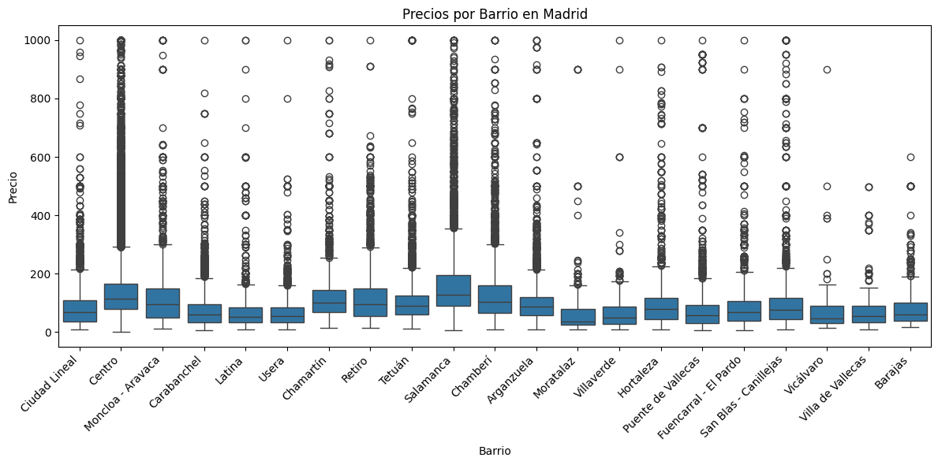

El barrio de Salamanca y Chamartín, muestran distribuciones con valores más elevados en comparación con el resto.
La mayoría de los barrios, mantienen medianas similares, pero en el Retiro y el Centro la dispersión es mayor
La periferia muestra precios más bajos en general.
Mayor concentración en el centro de Madrid.

Slide 12
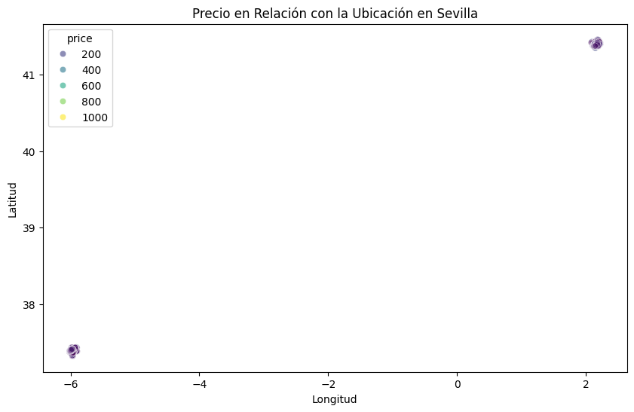
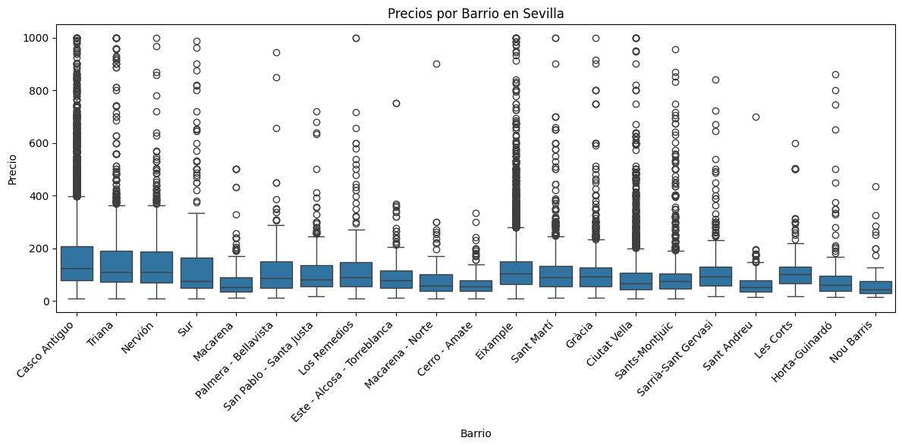

El casco antiguo muestra mayor dispersión y precios más altos en comparación con otros barrios.
La mayoría de los barrios tienen precios moderados y relativamente similares.
Vemos mucha menos concentración de puntos que en los gráficos anteriores.
La dispersión es mínima.
Las propiedades con precios más altos son muy puntuales, esto nos sugiere un mercado inmobiliario más homogéneo.

Slide 13
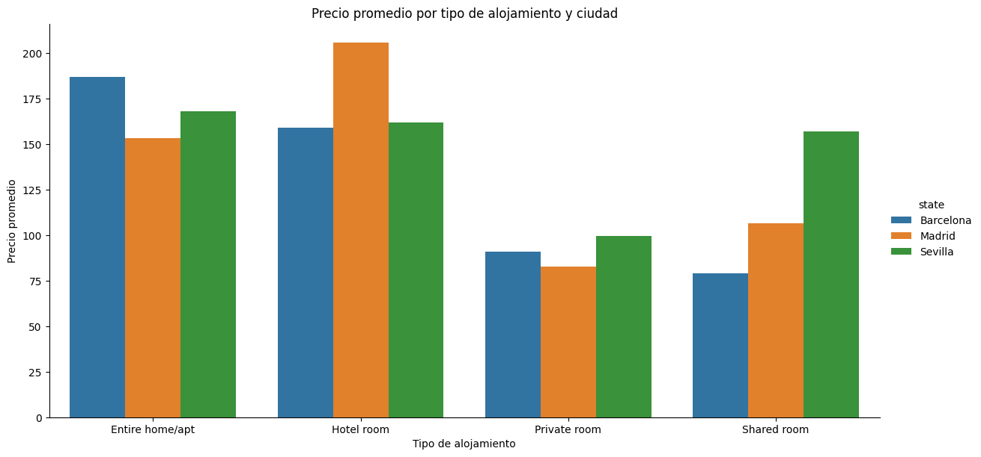

Precio promedio por tipo de alojamiento
En cuanto a las habitaciones de hotel, Madrid presenta los precios más altos.
En los alojamientos completes el precio más Elevado lo tiene Barcelona.
En las habitaciones privadas los precios son relativamente bajos y similares en todas las ciudades.
En las habitaciones compartidas, Sevilla muestra un precio notablemente más alto en comparación al resto.

Slide 14
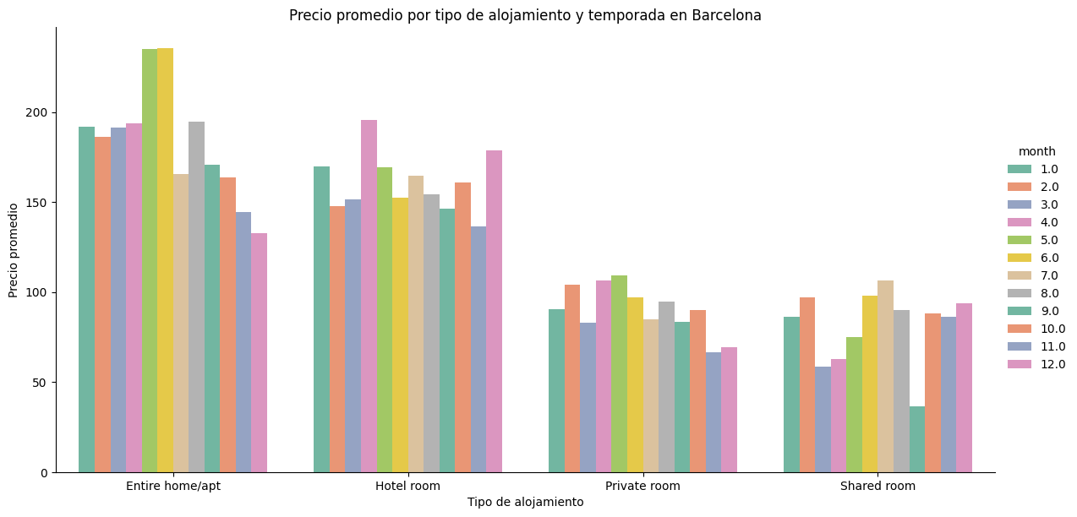

Precio promedio por tipo de alojamiento en cada ciudad
Los alojamientos completos, tienden a tener precios más altos en temporadas intermedias y alcanzan sus puntos máximos en verano.
En cuanto a las habitaciones de hotel, tienen precios promedio mas estables, con un aumento significativo en el último mes del año.
Las habitaciones privadas y las compartidas, muestran precios más bajos y estables.

Slide 15
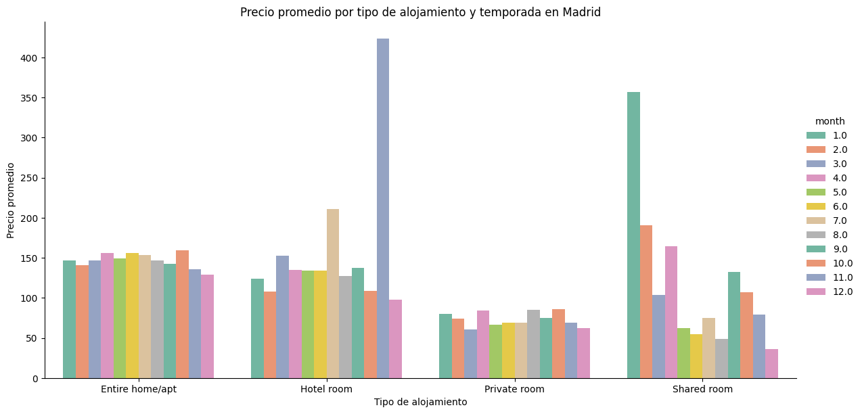

En cuanto a los alojamientos completos se mantiene el precio entre 140-160€.
En las habitaciones de hotel, se observa un pico atípico en marzo donde se disparan los precios.
Las habitaciones privadas tienen un rango de precios estable.
Por último, en las habitaciones compartidas los precios son bajos por norma general.

Slide 16
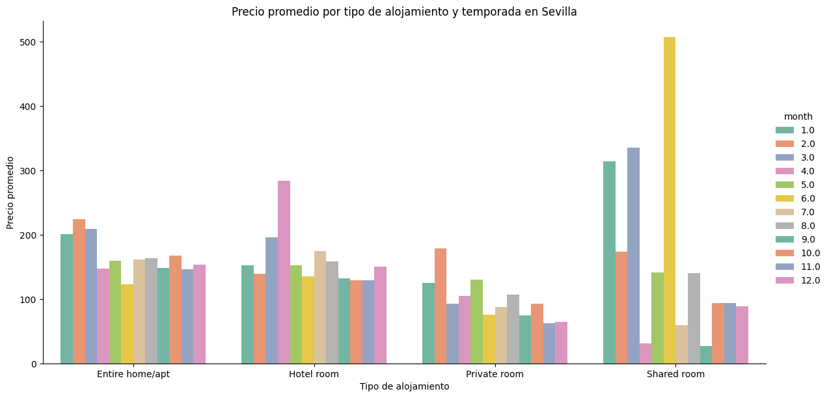

Los precios de los alojamientos enteros varían entre 130-200€, alcanzando sus picos en marzo y abril
Lass habitaciones de hotel tienen un pico extremadamente alto en diciembre.
Las habitaciones privadas tienen precios relativamente estables.
Las habitaciones compartidas tienen una variación extrema en junio.

Slide 17
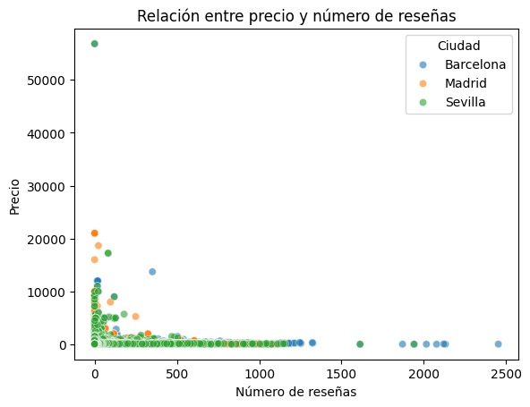
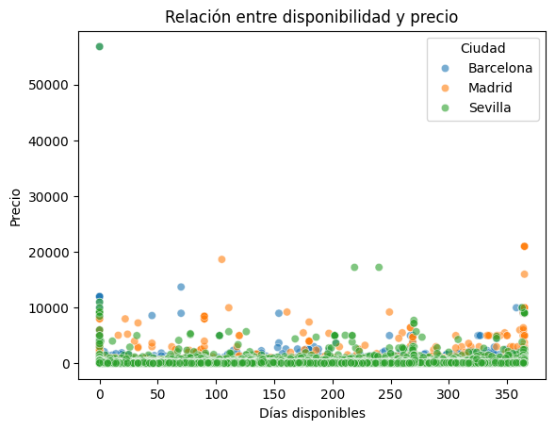

Relación entre precio, número de reseñas y disponibilidad.
El gráfico sugiere que los alojamientos con más reseñas tienden a tener precios más asequibles. Alojamientos de alto precio suelen tener un número de reseñas bajo, posiblemente debido a su menor accesibilidad o a un nicho de clientes más reducido.
No se aprecia una relación fuerte entre disponibilidad y precio. Sin embargo, alojamientos de precios muy elevados tienden a tener una baja disponibilidad, posiblemente porque están asociados a estancias muy específicas o a la exclusividad de la oferta.

Slide 18
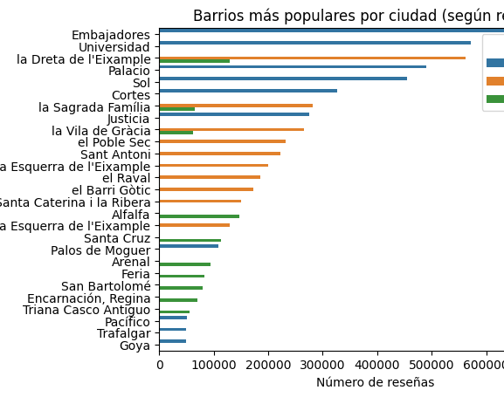

Barrios más populares
Madrid domina la lista con “Embajadores” y “Universidad” acumulando la mayor cantidad de reseñas.
Barcelona también tiene una presencia significativa en barrios como “la Dreta de I’Eixample”, “Sagrada Familia” y “Barrio Gótico”
Sevilla tiene menos barrios presentes en la lista, con menos reseñas en comparación con las otras ciudades.

Slide 19
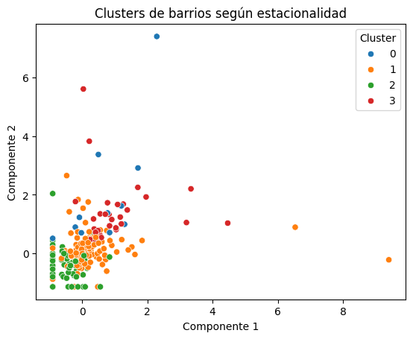
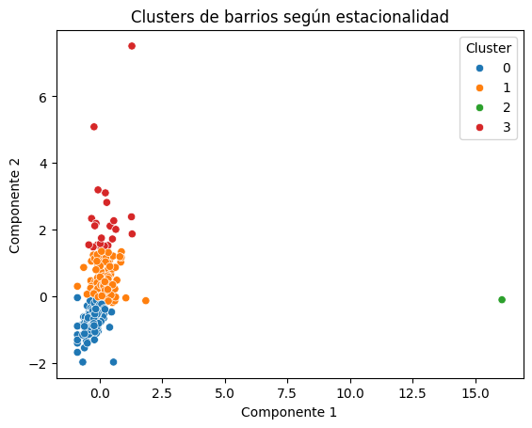

Cluster de barrios según estacionalidad

Slide 20

Conclusiones
Airbnb ha transformado el mercado de alojamiento, pero también ha contribuido al aumento de precios de alquiler tradicional.
Cada ciudad tiene dinámicas únicas: Barcelona lidera en precios altos, Madrid es más estable y Sevilla es extremadamente estacional.
Los reguladores tienen la oportunidad de equilibrar los beneficios económicos de Airbnb con las necesidades de los residentes locales.

